Slide 1
玩转Docker之 multi-stage build
实战
--周志鹏
Notes:
本期分享将主要以【docker镜像构建】实战为主，附带讲解相关理论知识。本分享预计将耗时30-40分钟，适合有对docker有一定了解的小伙伴们。下面先看下本期内容。。。

Slide 2
本期内容
dockerfile重要指令介绍
docker build 命令介绍
实战学习multi-stage build

Slide 3
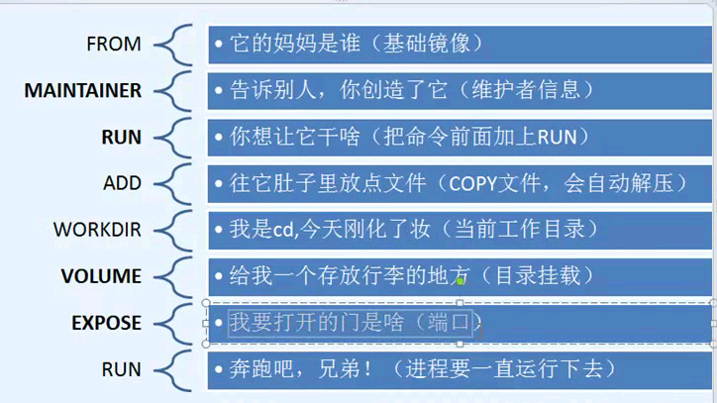
Dockerfile指令
Notes:
前两次分享有介绍到dockerfile是构建docker镜像的图纸，它可以看做是一个脚本，其中包含一行一行的命令，只不过这个脚本有它独特的语法。
先通过一张图粗略的体会每个指令的大概作用…

Slide 4
Dockerfile指令
详细指令语法参考：https://docs.docker.com/v17.09/engine/reference/builder/#usage
dockerfile 官方建议最佳实践 https://docs.docker.com/v17.09/engine/userguide/eng-image/dockerfile_best-practices/#use-a-dockerignore-file
Notes:
具体dockefile指令细节可以参考官方文档，这里也有官方给出的dockerfile 最佳实践，大家也可以看一看…

Slide 5
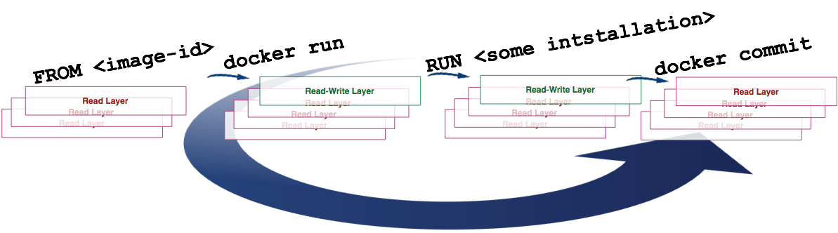
Docker build
Notes:
docker build命令非常有趣，它会反复的执行多个命令。 我们从上图可以看到，build命令根据Dockerfile文件中的FROM指令获取到镜像，然后重复地1）run（create和start）、2）修改、3）commit。在循环中的每一步都会生成一个新的层，因此许多新的层会被创建。

Slide 6
Docker build
基本用法： docker build [OPTIONS] PATH | URL | -
详细语法参考：https://docs.docker.com/engine/reference/commandline/build/
Notes:
关于docker build更为详细的命令，可以参考官方文档。。。

Slide 7
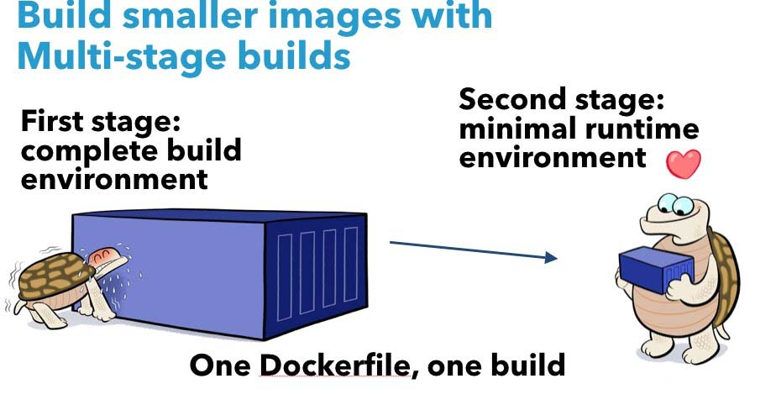
Multi-Stage Build
Notes:
一张图体会下什么是multi-stage build 将复杂的流程拆解，将繁重的编译构建等放在第一阶段，将一个最小运行时放在第二阶段。
最终理念是： 一个dockerfile，一次build操作

Slide 8
Multi-Stage Build
基本概念： https://docs.docker.com/v17.09/engine/userguide/eng-image/multistage-build/
演示代码： https://github.com/zhouzhipeng/docker-multi-stage-demo
动手时间
Notes:
多阶段构建同样可以很方便地将多个彼此依赖的项目通过一个Dockerfile就可轻松构建出期望的容器镜像，而不用担心镜像太大、源码泄露等风险

Slide 9
总结
1. 熟练掌握dockerfile常用指令可以提高效率
2. 镜像构建有技巧：尽量使用multi-stage build ,简洁与高效的玩美平衡
3. 光练不说傻把式，光说不练假把式！

Slide 10
Q&A

